Slide 1
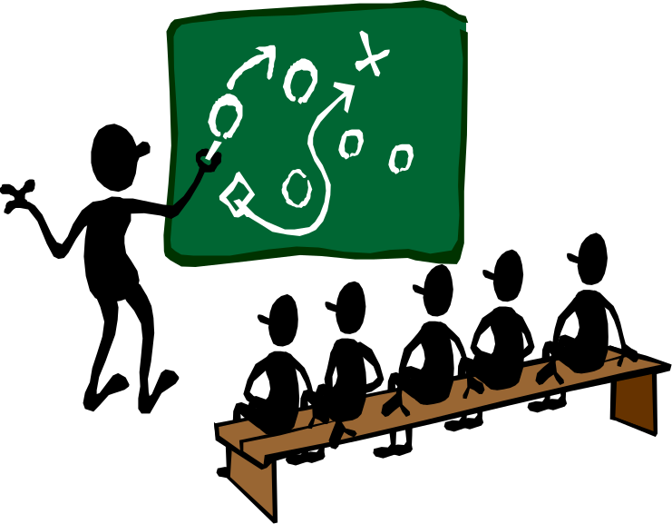
METODOLOGÍA DE LA INVESTIGACIÓN

Slide 2
PROCESO DE INVESTIGACIÓN
4
6
FORMULACIÓN DEL
MARCO TEÓRICO
OPERACIONALIZACIÓN
(INDICADORES)
1
2
3
8
ÁREA TEMÁTICA
FORMULACIÓN
DEL PROBLEMA
DELIMITACIÓN
DEL PROBLEMA
INSTRUMENTOS DE
RECOLECCIÓN DE
DATOS
5
7
RESPUESTA
DISEÑO CONCRETO
TÉCNICAS DE
RECOLECCIÓN DE DATOS
SÍNTESIS Y
CONCLUSIONES
ANÁLISIS DE LOS
DATOS
PROCESAMIENTO
DE DATOS
DATOS
12
11
10
9

Slide 3
¿POR QUÉ UTILIZAR UNA METODOLOGÍA?
Porque se necesita una manera sistemática, controlada, empírica y crítica para llevarla a cabo.
Porque la mayoría de las ideas iníciales de una investigación son normalmente vagas e imprecisas.
Porque es necesario transformar los planteamientos iniciales en forma más precisa y estructurada.

Slide 4
¿POR QUÉ UTILIZAR UNA METODOLOGÍA?
Porque es necesario seleccionar la perspectiva de la investigación y asimismo conocer los antecedentes de estudios anteriores.
Porque el evitarlo, puede causar problemas de validez y confiabilidad.

Slide 5
Metodología.
Depende de
Problema
Área de Estudio
Marco Teórico
Objetivos

Slide 6
Diseño metodológico en investigación
Tipo de estudio
Diseño de estudio
Área de estudio – ambiente donde se desarrollará el trabajo
Estimación de la muestra
Técnicas de recolección de datos
Instrumentos de recolección de datos
Procedimientos de los datos

Slide 7
Tipo de estudio
Diseño de estudio
Por su finalidad: investigación básica, aplicada y tecnológica.
Por su estrategia teórica – metodológica: cualitativa, cuantitativa.
Por sus objetivos: exploratoria, descriptiva,
correlacional y explicativa.

Slide 8
Por el grado de control del investigador en el diseño de la prueba: experimental o no experimental
Por la secuencia temporal: transversal o
longitudinal.

Slide 9
Técnicas de recolección de datos
Encuesta
Entrevista
De campo
Observación
De laboratorio
Experiencia de laboratorio

Slide 10
Para la Observación
Cuándo observar
Qué observar
Para qué observar
Dónde observar
Cuánto observar
Cómo observar
Recursos y medios

Slide 11


Diario de experimentación
Es un documento
Dejar constancia escrita
Su lectura y reflexión
Sirve para introducir mejoras
Se realiza en simultaneo con la experiencia (ensayo)

Slide 12
La metodología debe ser la guía práctica del “qué hacer” para conseguir los objetivos planteados
Debe ser lo suficientemente clara como para hacer un seguimiento respecto de los objetivos.

Slide 13
PROCESAMIENTO DE LA INFOMACIÓN

Slide 14

Procesamiento de la información
Es el proceso mediante el cual los datos individuales se agrupan y estructuran con el propósito de responder a:
Problema de investigación
Objetivos
Hipótesis del estudio (si lo hubiere)

Slide 15
Pasos
Agrupar y estructurar los datos obtenidos en el trabajo de campo
Definir las herramientas y programas estadísticos, fórmulas que se usara para el procesamiento de los datos
Obtener los resultados mediante ecuaciones, gráficas y tablas

Slide 16

Descripción de resultados mediante:
Estadística descriptiva:
Medidas de tendencia central (media, moda, mediana)
Medidas de dispersión (varianza, desviación estándar)
Estadística inferencial
Pruebas paramétricas (t student, anova,
análisis multivariado de varianza y covarianza)
Pruebas no paramétricas
Prueba de Friedman - (Chi cuadrado)

Slide 17
Determinación de fórmulas a ser utilizadas, tablas, etc.

Slide 18
Análisis de resultados
Reflexión sobre los resultados obtenidos del trabajo de campo y en
función del
Problema de investigación
Los objetivos del estudio
Las hipótesis (si las hubo)
El marco teórico del estudio

Slide 19
ANÁLISIS DE DATOS CUALITATIVOS
Es un proceso cíclico y reflexivo, imaginativo, flexible, riguroso y metódico
los datos son divididos en unidades significativas manteniendo su relación como el todo.
los datos son organizados de acuerdo con un sistema derivado de los propios datos.

